Slide 1
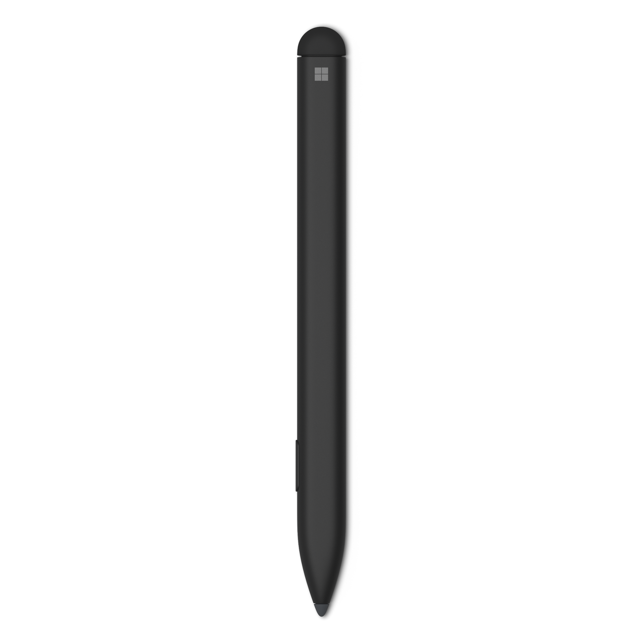
Small Notes
Muxtorov Shaxzodbek
Soft Skill

Slide 2
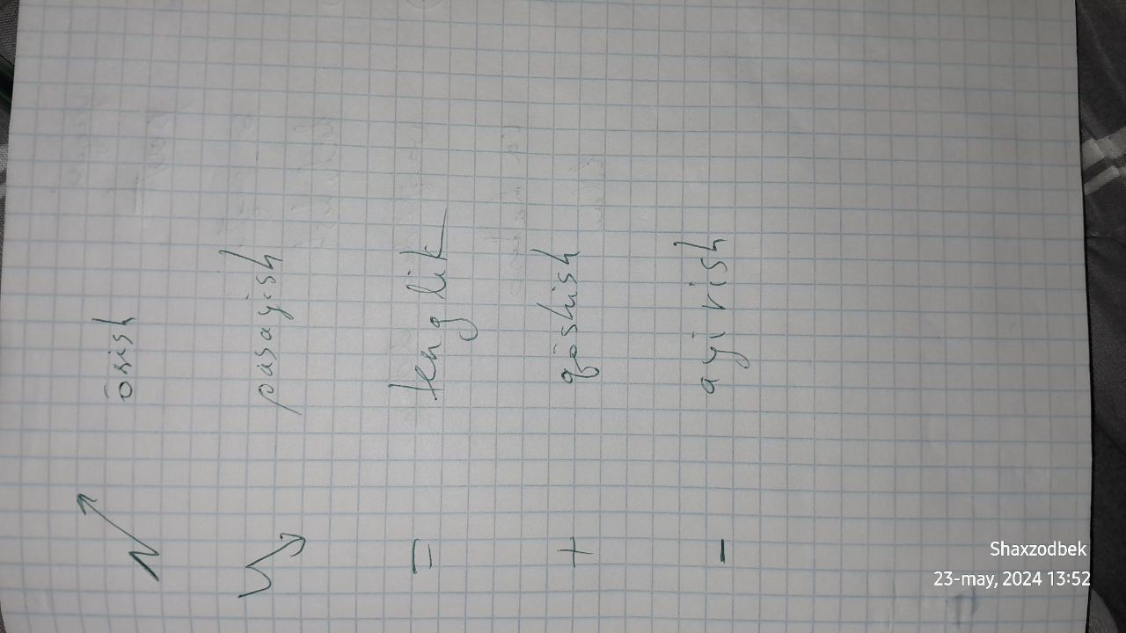



Tez yozish uchun kamroq harakat
2
1-ni aksi bo’lsa, yani rivojlanmagani, tushgani va “increase” bo’lganini nazarda tutish uchun bu belgi ancha mos keladi.
3
”qo’shish” va “ayirish” so’zlaraiga hamda “tenglik” so;zarini yozish uchun matematik ishoralar yetarlidir.
1
Shunchaki yuksalish, ko’tarilish yoki rivojlanishni nazarda tutish ucuhun maruza davomida oddiygina belgidan foydalanish kerak va u belgi

Slide 3


Sinab ko’ramiz
v
=
1
Bizning kompaniya ^
Narxlar ^ tufayli biz v holatidamiz.
Uzb da barcha = huquqlidir.
(Uzb) = O’zbekiston Bu ham bir qisqartma yozuv
-
2
3
+
^

Slide 4
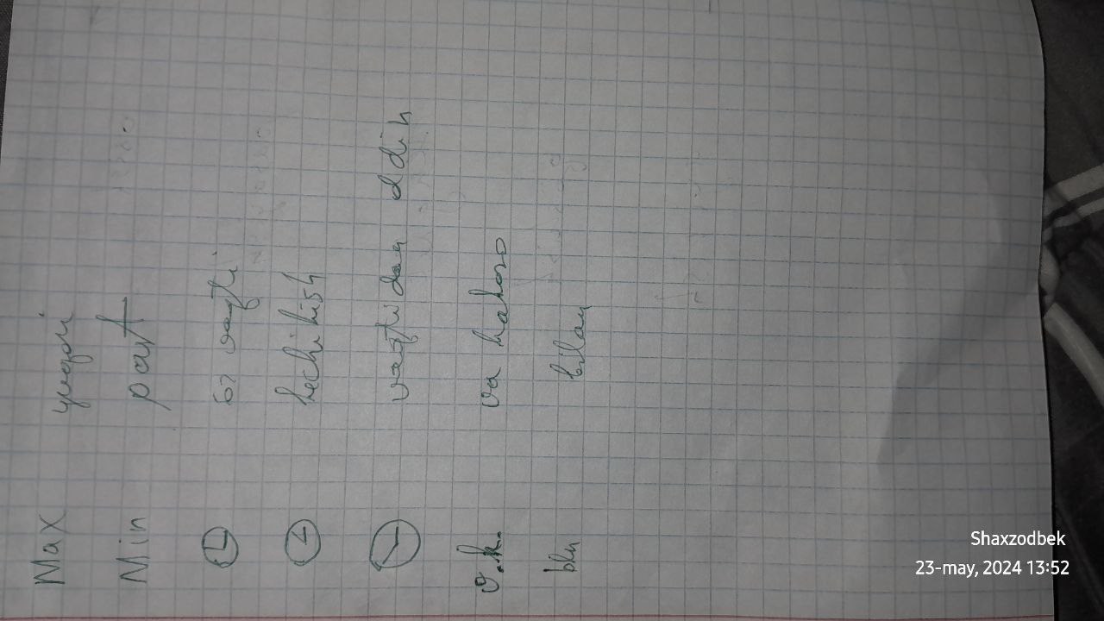
Ko’proq misollar

